Slide 1


ỦY BAN NHÂN DÂN QUẬN LONG BIÊN
TRƯỜNG TIỂU HỌC ĐÔ THỊ VIỆT HƯNG
BÀI GIẢNG ĐIỆN TỬ
KHỐI 3
MÔN: TIẾNG VIỆT

Slide 2
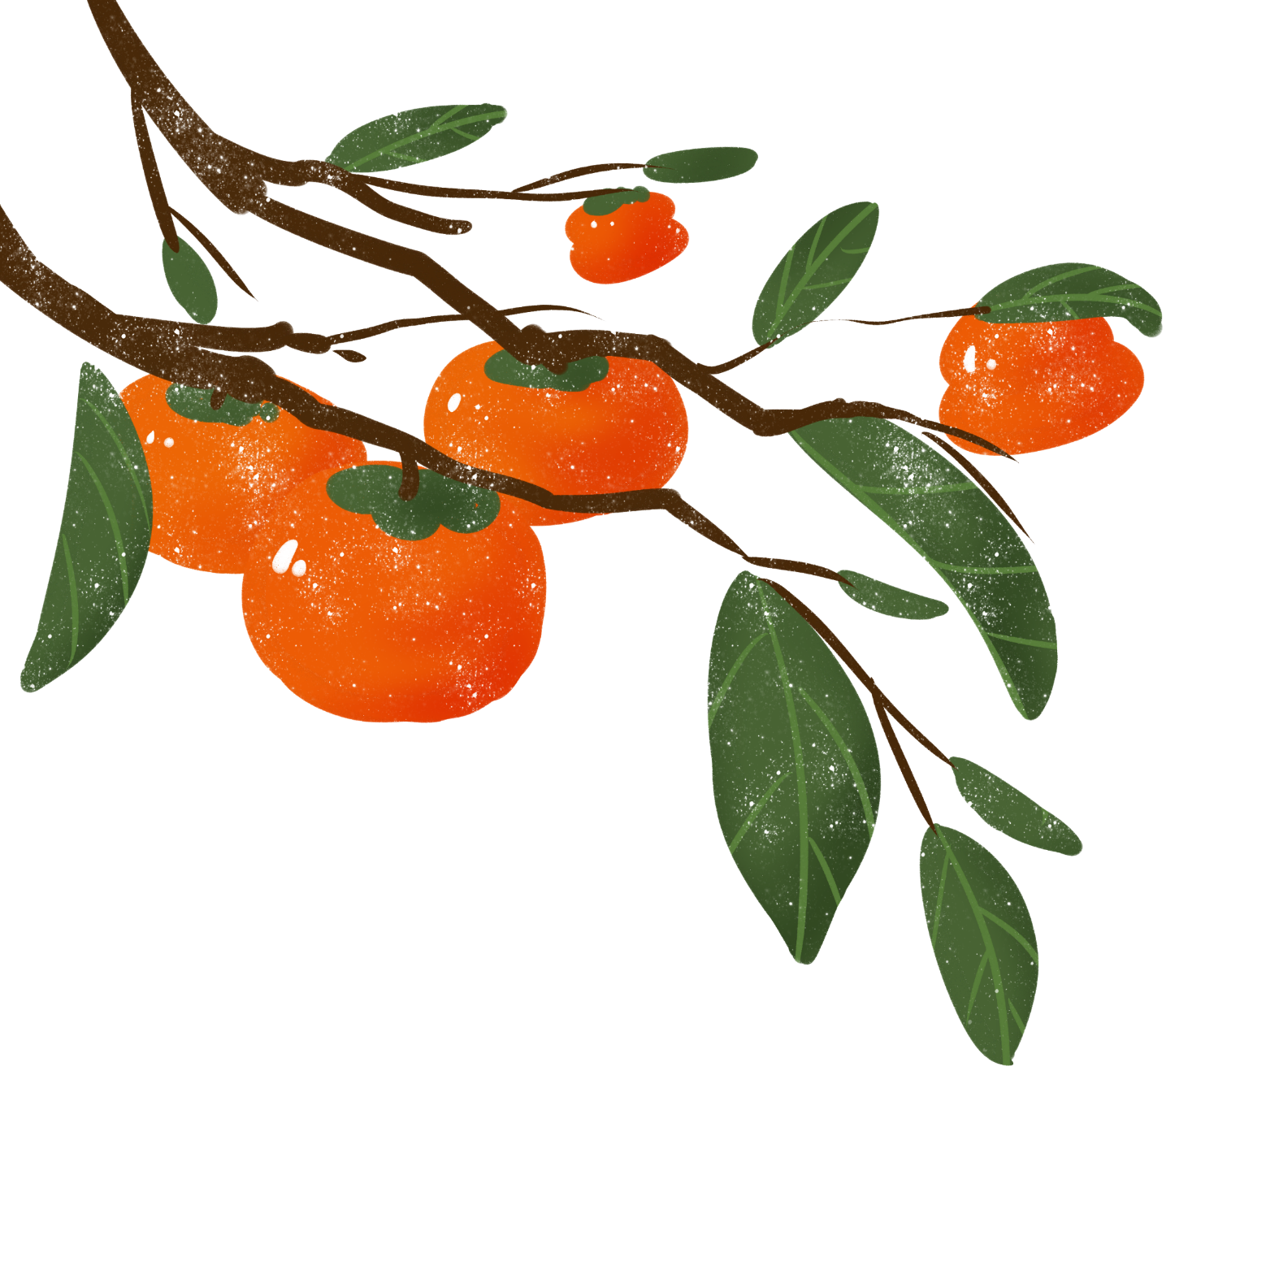


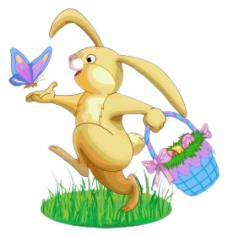


Slide 3
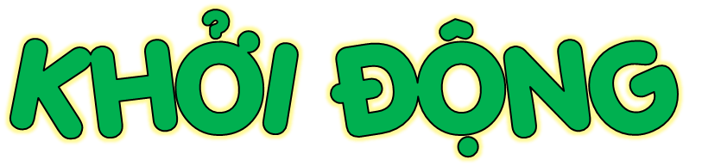


Slide 4


Slide 5




Mắt dõi
Tay dò
Tai nghe

Slide 6


Cùng chia đoạn
1
Thỏ con phát hiện ra cây hồng. Cây chỉ có một quả, quả lại còn xanh. Thỏ nghĩ: “Chờ hồng chín, mình sẽ thưởng thức vị ngọt lịm của nó.”. Hằng ngày, thỏ chăm chỉ tưới nước cho cây. Ít lâu sau, quả hồng ngả vàng, rồi đỏ. Thỏ kiên nhẫn đứng đợi quả rơi xuống, vì nó không biết trèo cây.
Vừa lúc đó, có đàn chim bay đến, định ăn quả hồng. Thỏ hốt hoảng kêu lên:
– Hồng của tớ!
Thấy vậy, đàn chim cầu khẩn:
– Cho chúng tớ ăn nhé. Chúng tớ đói lả rồi.
Thỏ suy nghĩ một lát rồi đồng ý. Đàn chim ríu rít mổ ăn quả hồng.
Thỏ liếm môi, hỏi với lên:
– Hồng ngọt giống dưa hấu hay mật ong?
Đàn chim ngạc nhiên:
Cậu chưa ăn hồng bao giờ à?
2
3

Slide 7
3
Thỏ đỏ mặt lắc đầu. Đàn chim ái ngại:
– Đúng ra, chúng tớ không nên ăn hồng của cậu.
Thỏ nói:
– Tớ ăn, chỉ một mình tớ no bụng. Các cậu ăn thì cả đàn no bụng.
Đàn chim xúc động, cảm ơn thỏ rồi bay đi.
Vài ngày sau, thỏ đang ngồi nghỉ thì đàn chim lại bay đến:
– Chúng tớ tìm cậu mấy ngày nay. Này cậu, bên kia sườn núi có cây hồng đầy quả chín.
Rồi đàn chim đưa thỏ đến chỗ cây hồng lúc lỉu quả. Chúng tíu tít mổ nhiều quả chín mọng xuống cho thỏ. Đúng là một cơn mưa hồng!
(Theo Hà Nhi)
4

Slide 8
LUYỆN ĐỌC TRONG NHÓM

Slide 10


Slide 11


Slide 12


?
1. Khi nhìn thấy cây hồng có quả xanh, thỏ đã nghĩ và làm gì?
?
2. Chuyện gì đã xảy ra khi thỏ đứng đợi quả hồng rụng xuống?
?
3. Vì sao thỏ nhường quả hồng cho đàn chim?
?
4. Kết hợp ý ở cột A với ý cột B sao cho phù hợp với nội dung bài đọc
?
5. Câu chuyện trên muốn nói với em điều gì?

Slide 13


Slide 14

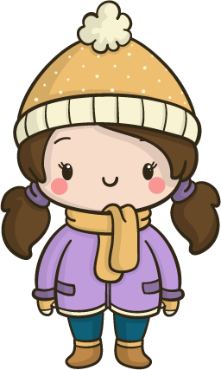




Tiêu chí đánh giá

Slide 15


